Slide 1

Сверхпрочный фибробетон ЦЕМЕНТАЛЬ.
Инновации для дорог и искусственных сооружений.
Чурилов Роман Сергеевич
Руководитель стратегических проектов (ЦЕМЕНТУМ)

Slide 2


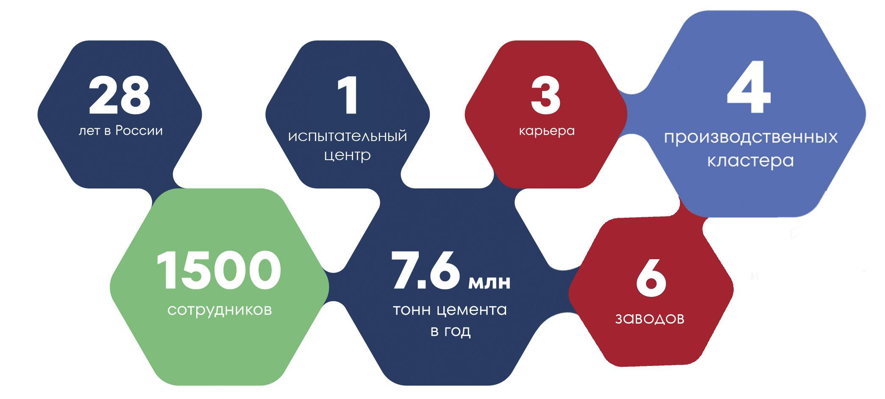
О КОМПАНИИ
Производственные площадки:
4 цементных завода в Центральном федеральном округе и Поволжье;
3 карьера по добыче нерудных материалов в Республике Карелия;
1 завод по производству сухих строительных смесей;
1 завод по производству железобетонных изделий.
1 линия по производству дорожных вяжущих
Инновационный Испытательный центр для проведения исследований широкого спектра строительных материалов.
ЦЕМЕНТУМ в России:
Производитель цемента и нерудных материалов;
Владелец портфеля продуктов и решений для строительной отрасли

Slide 3
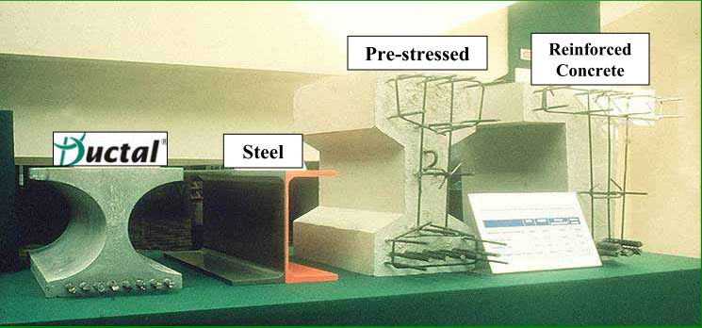
ЧТО ТАКОЕ СПФБ
ПОЗИЦИОНИРОВАНИЕ В МИРЕ БЕТОНОВ
ПРЕДНАПРЯЖЕННЫЙ
БЕТОН
АРМИРОВАННЫЙ
БЕТОН
СПФБ
СТАЛЬ

Slide 4
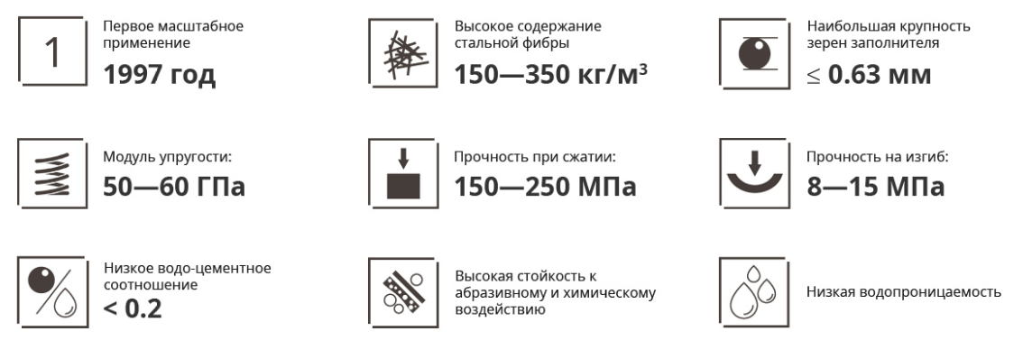
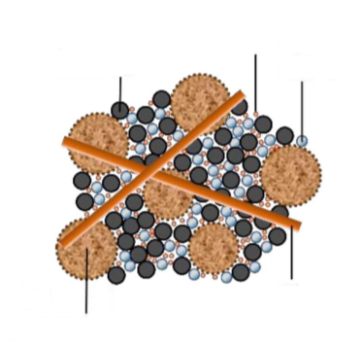
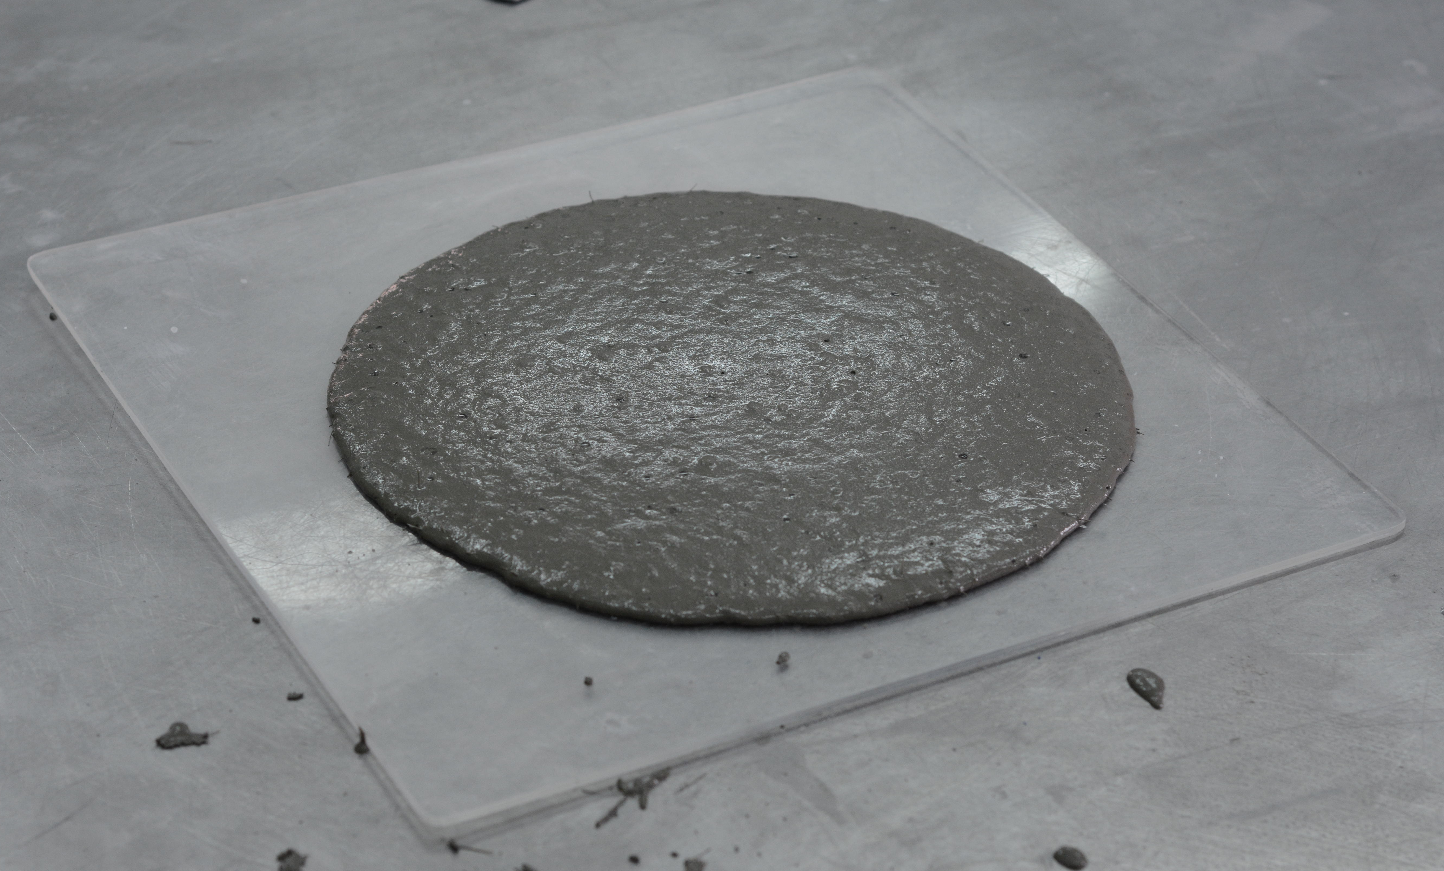
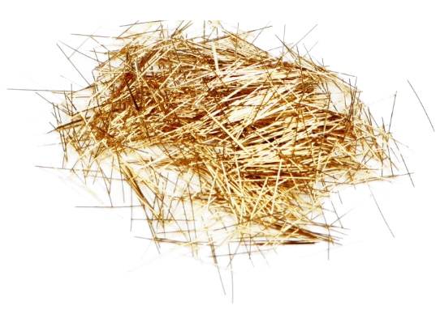
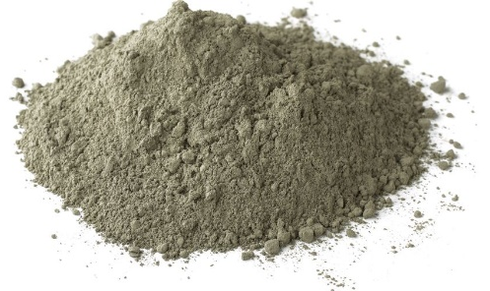
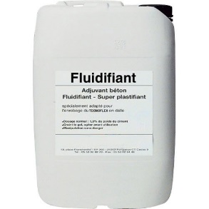
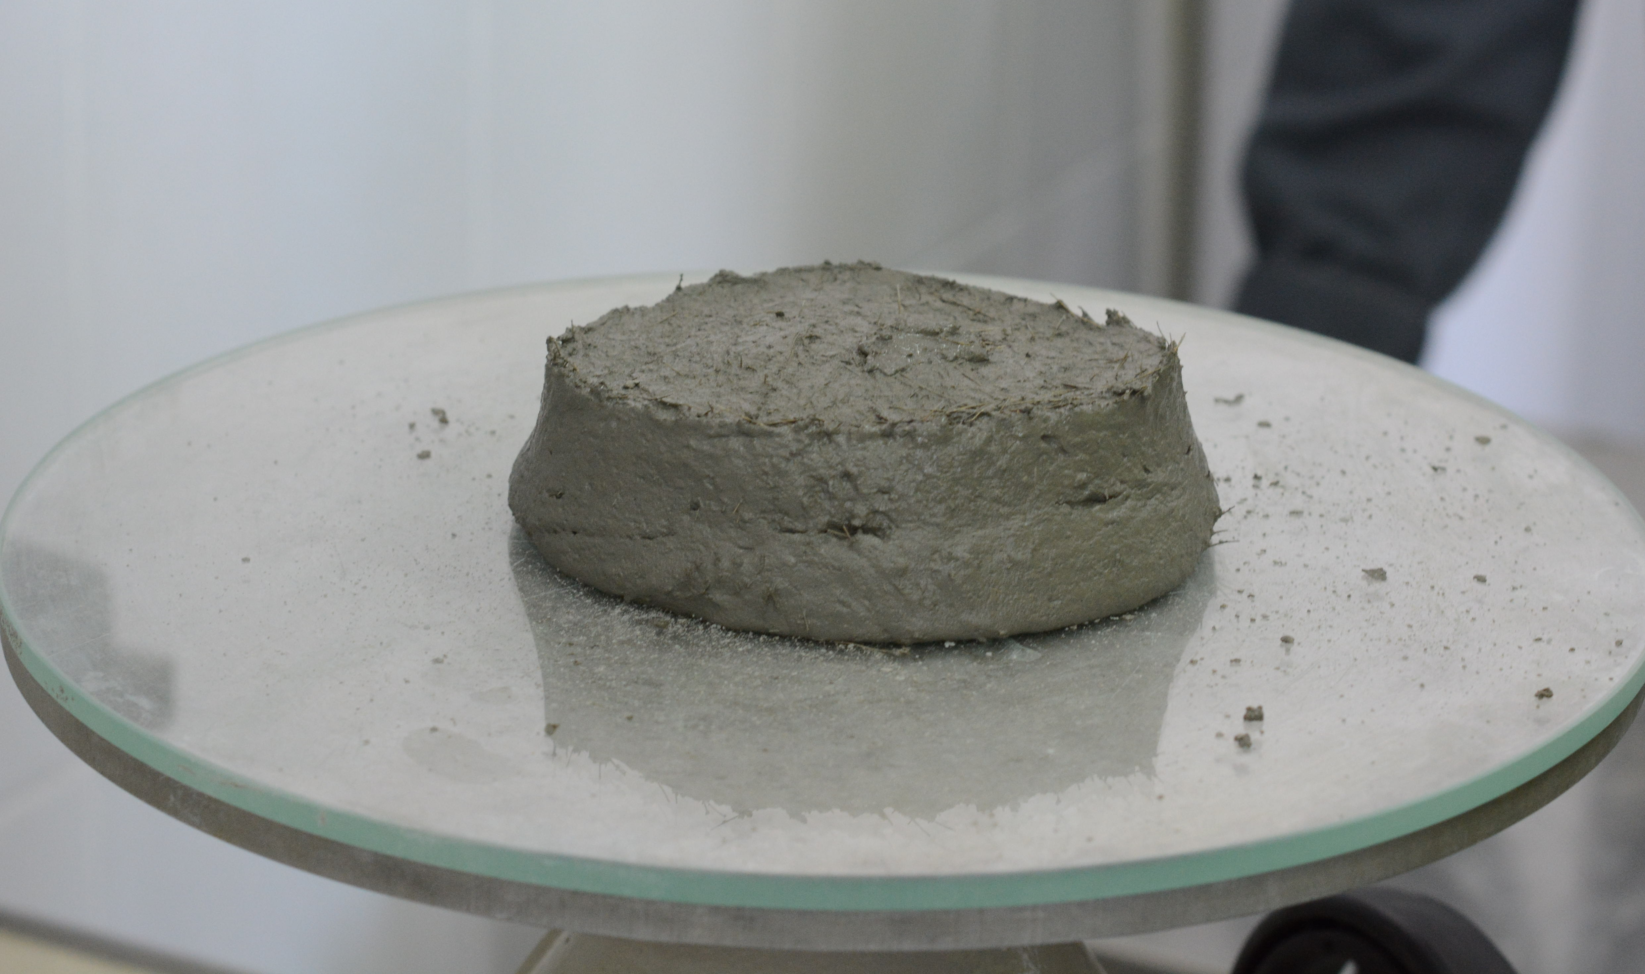
ЧТО ТАКОЕ СПФБ
Микрокремнезём
Цемент
Мелкий заполнитель
Фибра
Крупный заполнитель
Сухая смесь
D_{max} = 0,67 мм
Стальная фибра
L_{f} = 14 mm
Добавки

Slide 5
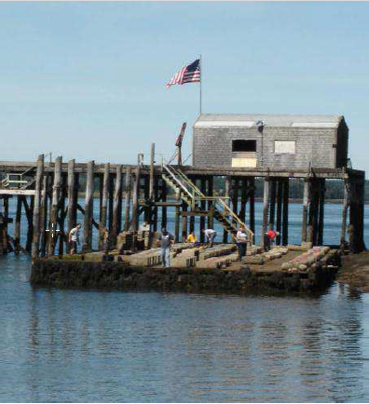
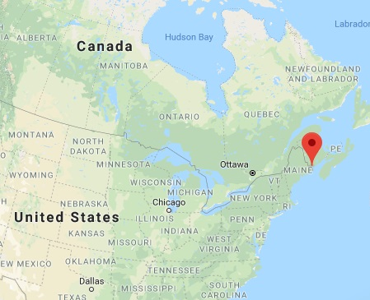
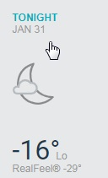
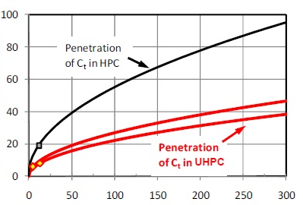
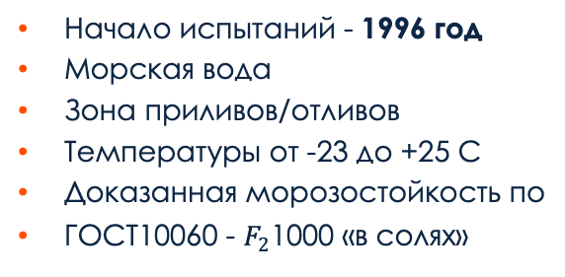
ЧТО ТАКОЕ СПФБ
ПОКАЗАТЕЛИ ДОЛГОВЕЧНОСТИ
  Начало испытаний - 1996 год
  Морская вода
  Зона приливов/отливов
  Температуры от -23 до +25 С
  Доказанная морозостойкость по
  ГОСТ10060 - $F_{2}$1000 «в солях»
  Глубина повреждения, d_{t} (мм)
  Возраст (Лет)

Slide 6
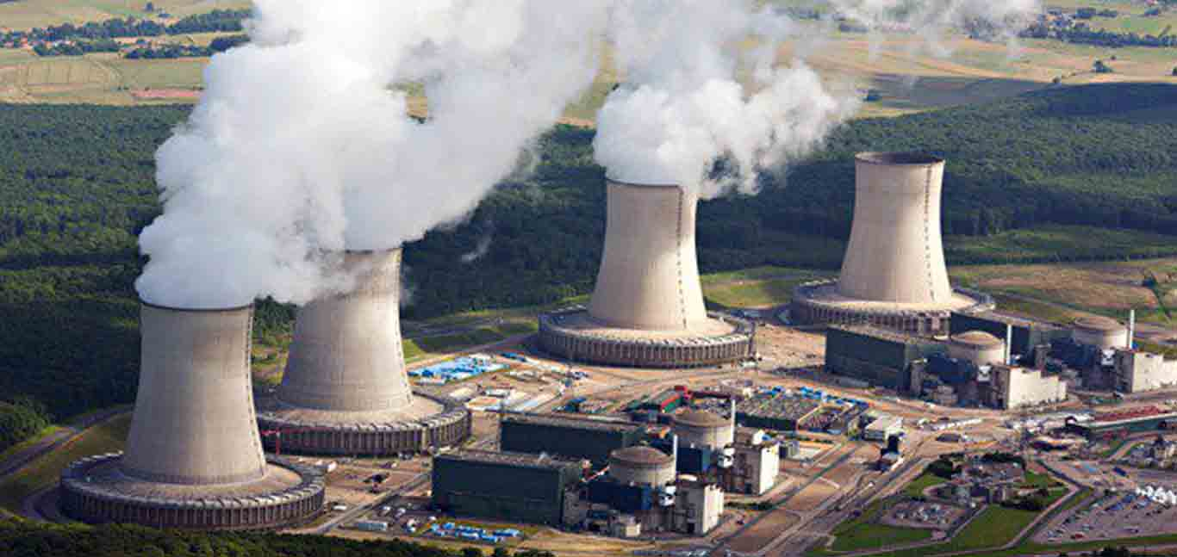
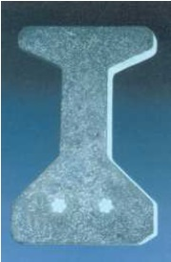
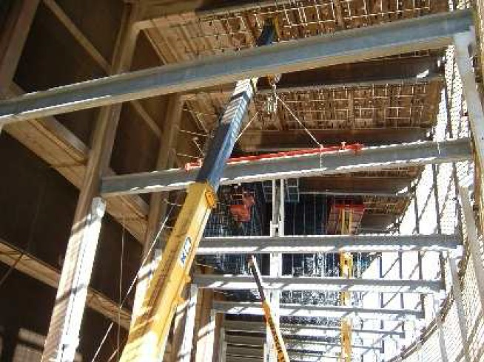
ЧТО ТАКОЕ СПФБ
ПОКАЗАТЕЛИ ДОЛГОВЕЧНОСТИ
ПЕРВЫЙ ПРОЕКТ
реализованный в 1998 году
Атомная АЭС, Франция
2400 балок из СПФБ;
Самоуплотняющийся состав с содержанием фибры 2% с прочностью 150 МПа;
Производилось по 20 шт. в день;
Снизилась нагрузка на фундаментную часть на 30%;
Увеличился межремонтный срок эксплуатации сооружения;

Slide 7
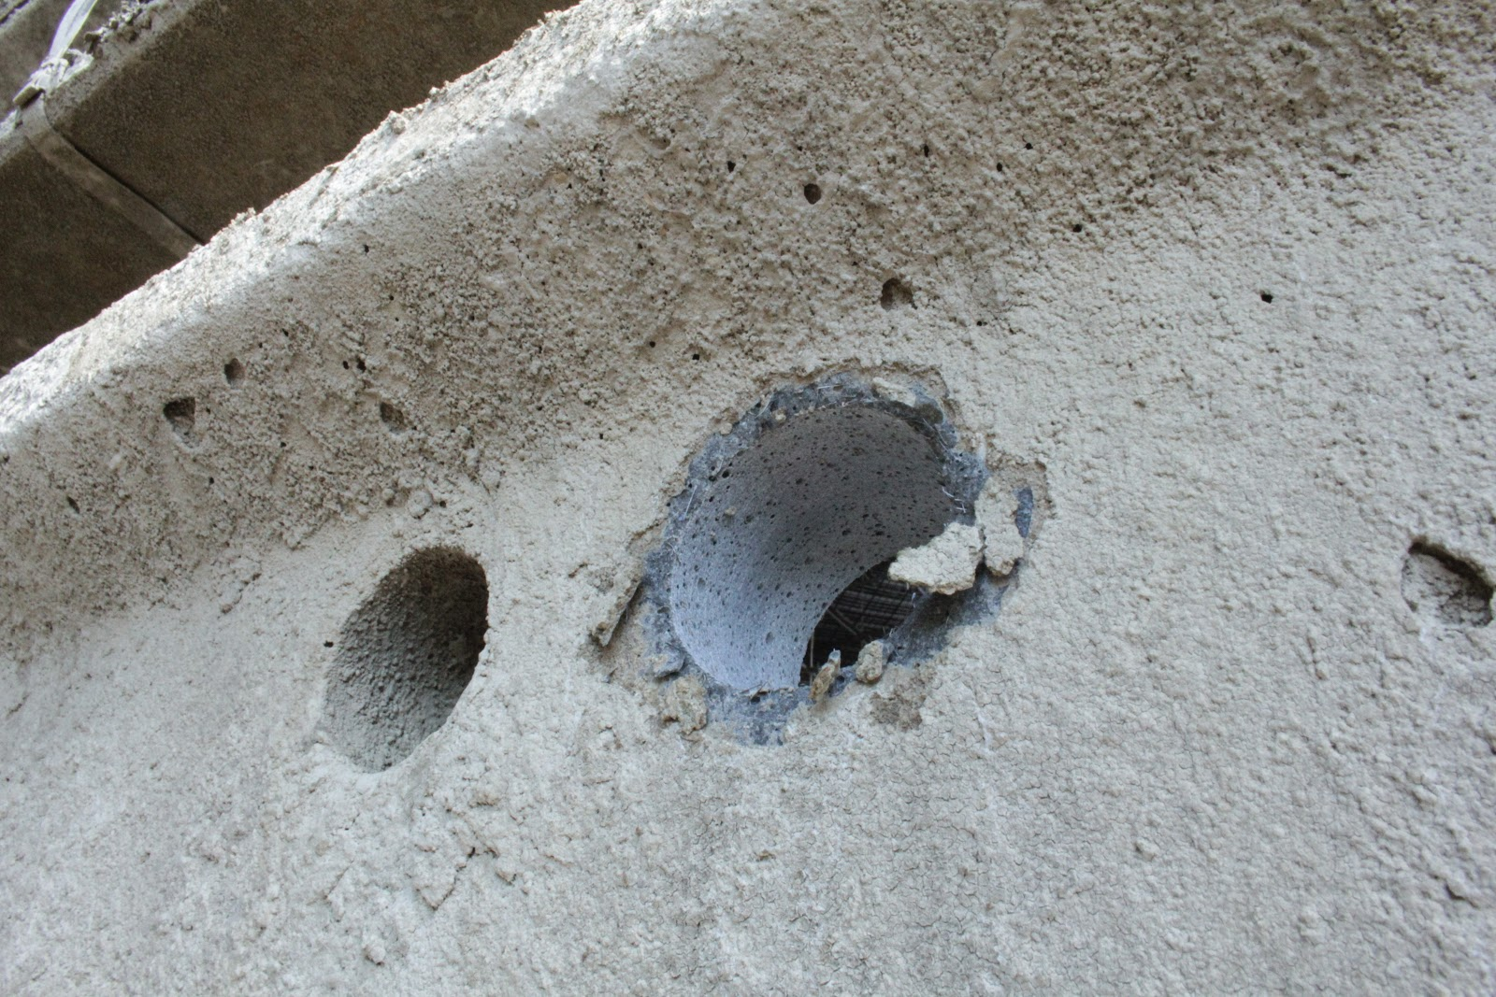
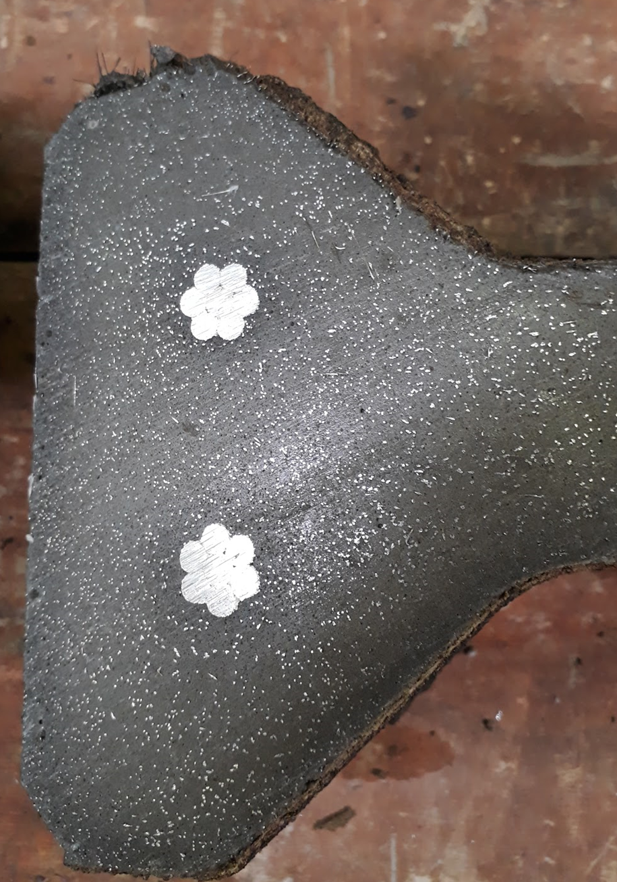
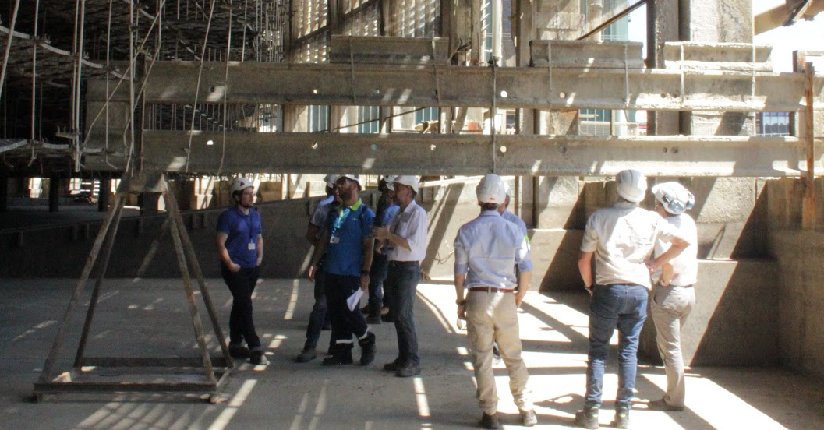
ЧТО ТАКОЕ СПФБ
ПОКАЗАТЕЛИ
ДОЛГОВЕЧНОСТИ
2020 ГОД
ПОВТОРНЫЕ
ИСПЫТАНИЯ

Slide 8
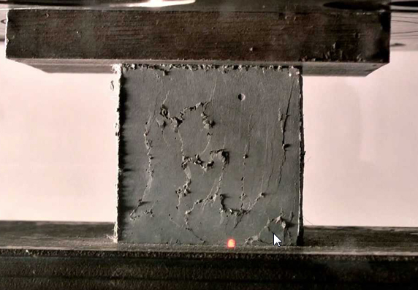

ЧТО ТАКОЕ СПФБ
ПРОЧНОСТЬ ПРИ СЖАТИИ
СПФБ без фибры
Прочность фибробетона на сжатие в возрасте 28 суток при испытаниях на образцах-кубах
≥ 150 МПа
СПФБ с фиброй
Напряжение, σ
фибробетон
бетон
Деформации, $ℇ$

Slide 9
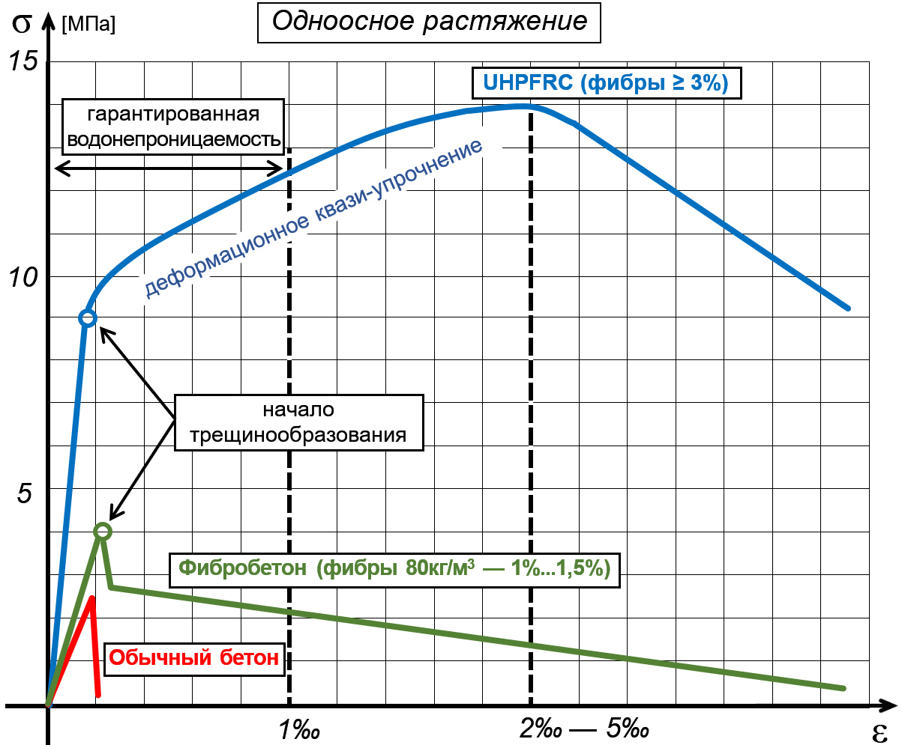
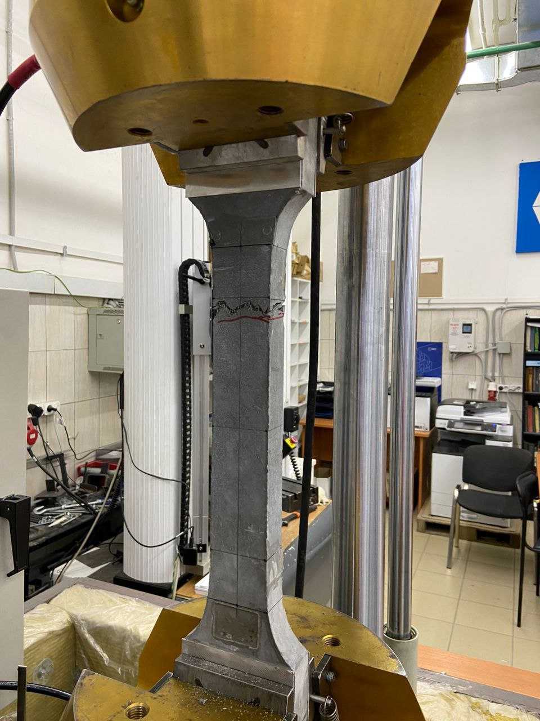
ЧТО ТАКОЕ СПФБ
ПРОЧНОСТЬ ПРИ СЖАТИИ
Прочность фибробетона на прямое растяжение в возрасте 28 суток
до 15 МПа

Slide 10
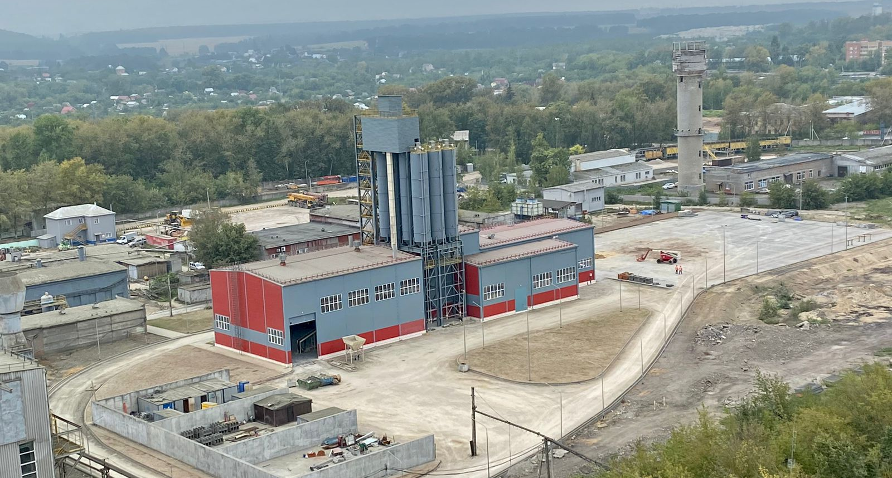
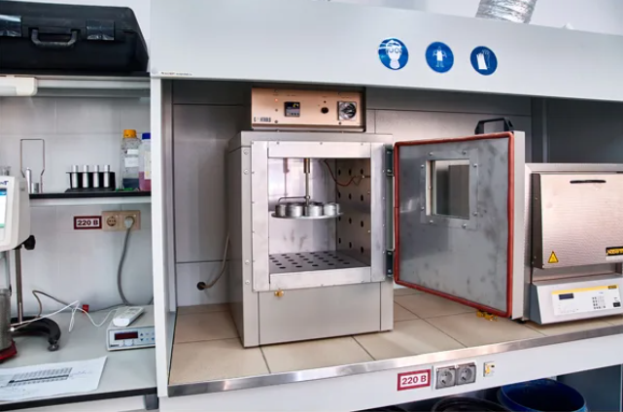
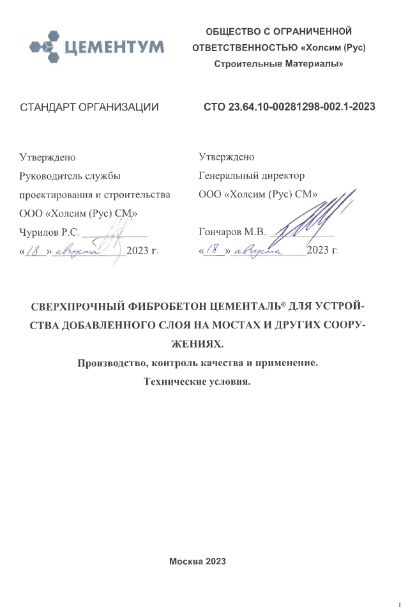
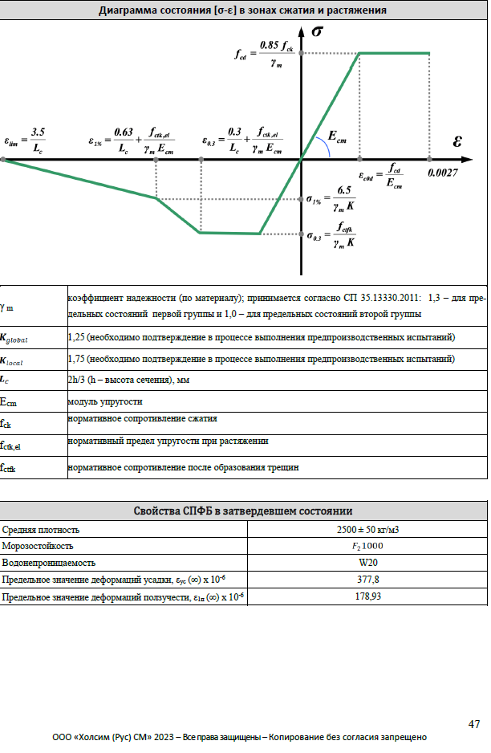
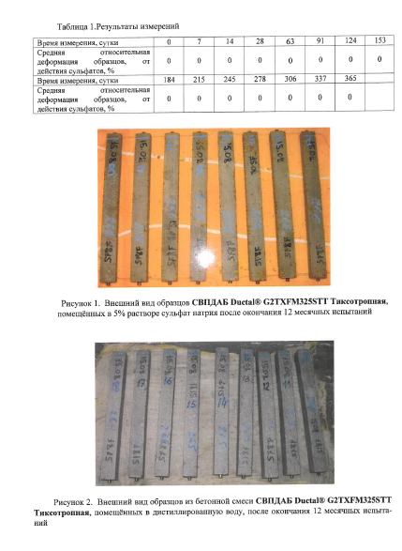
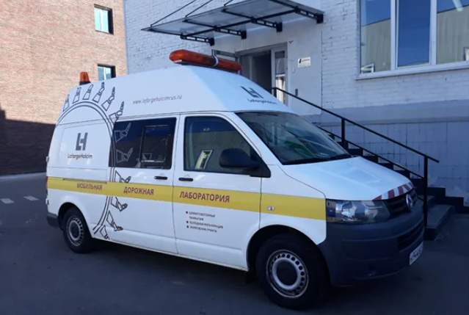
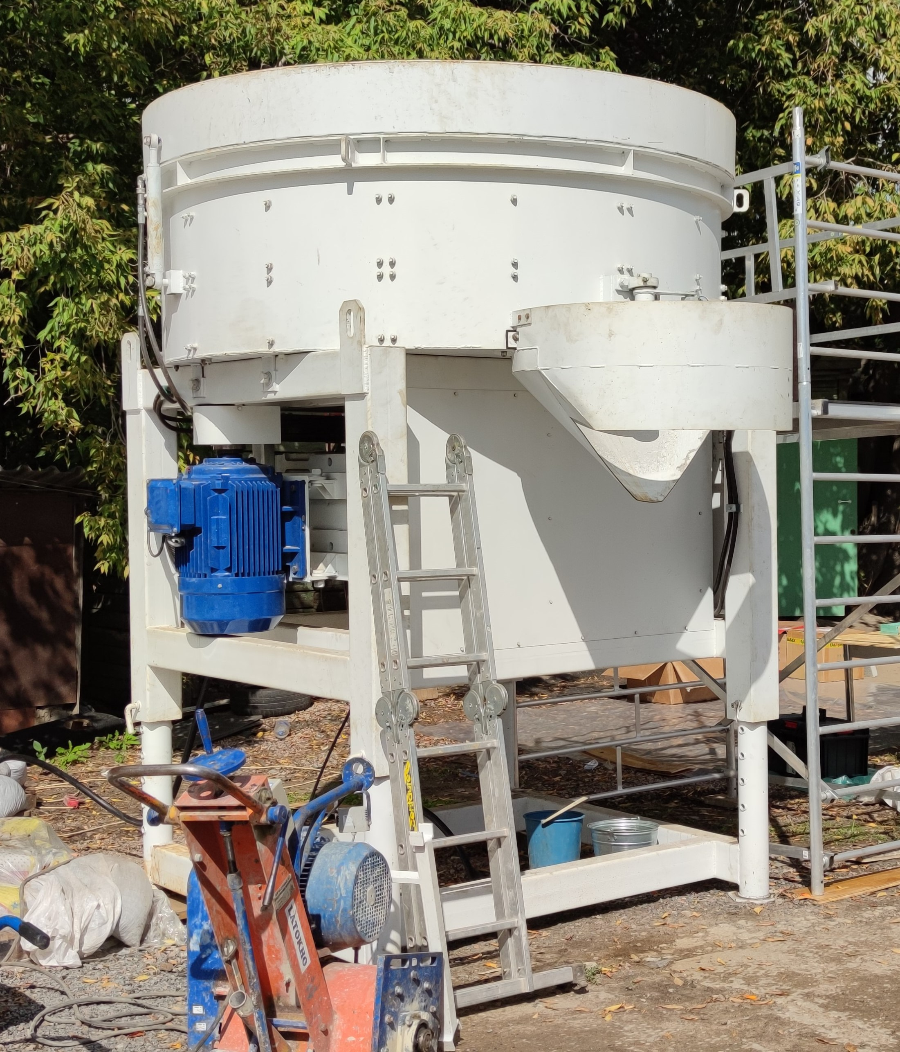
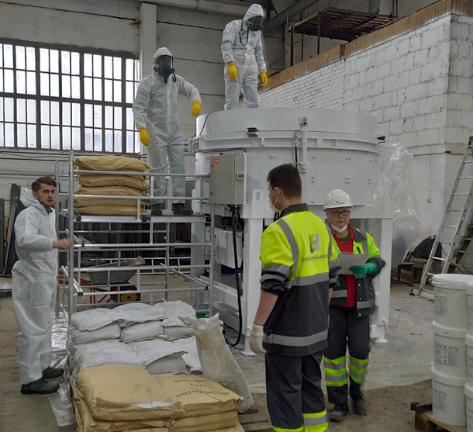
ЛОКАЛИЗАЦИЯ ПРОДУКТА И ПРОИЗВОДСТВО
Собственное производство локальной сухой смеси в г. Воскресенск;
Использование локализованных российских компонентов: сухая смесь, добавка, фибра;
Собственное ЖБИ производство в г.Коломна
Собственный аккредитованный испытательный центр в г.Москва;
Наличие технической поддержки по всем направлениям бизнеса
На составы получены протоколы испытаний;
Разработана нормативно-техническая документация

Slide 11
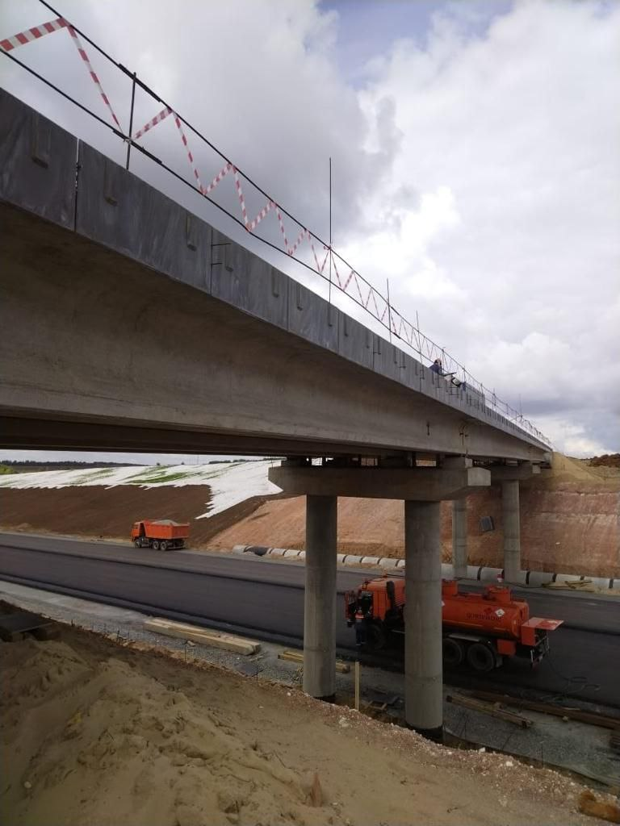
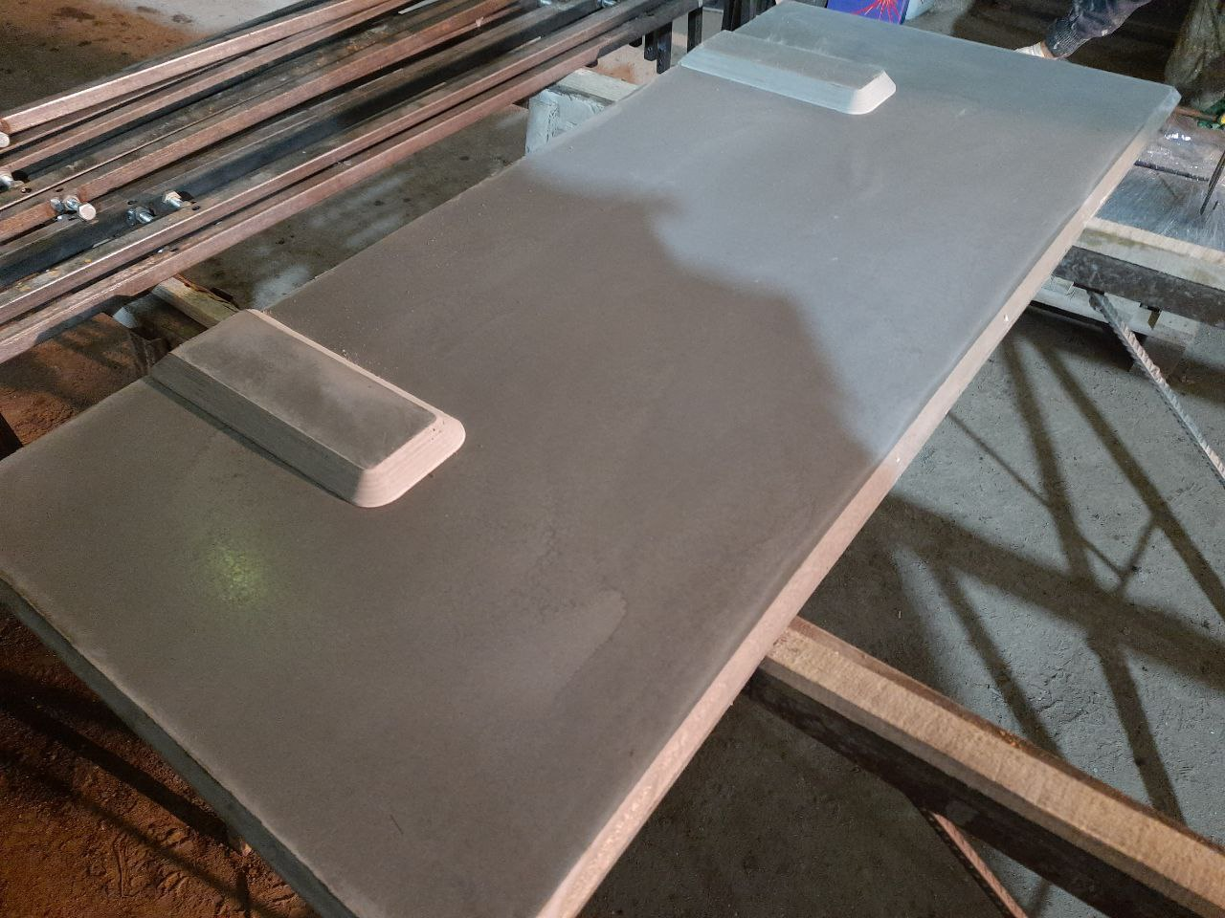
КАРНИЗНЫЕ БЛОКИ
РОССИЙСКИЙ ОПЫТ

Slide 12
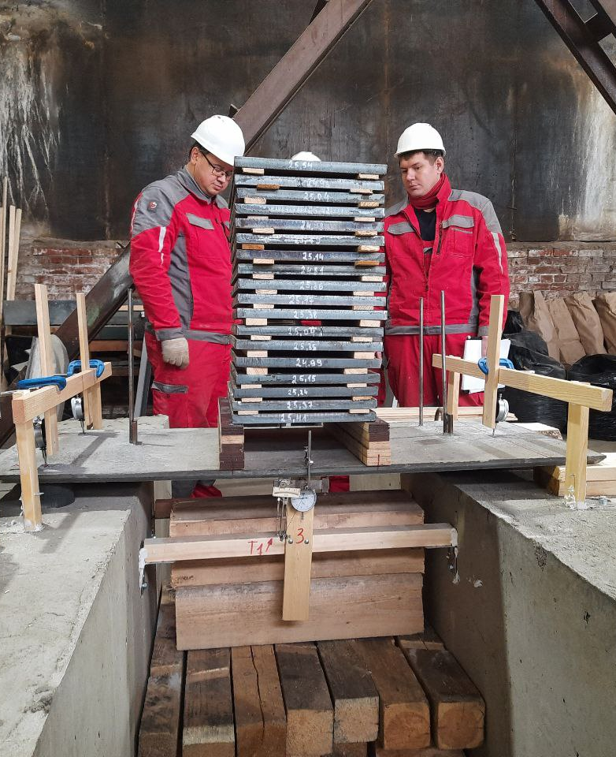
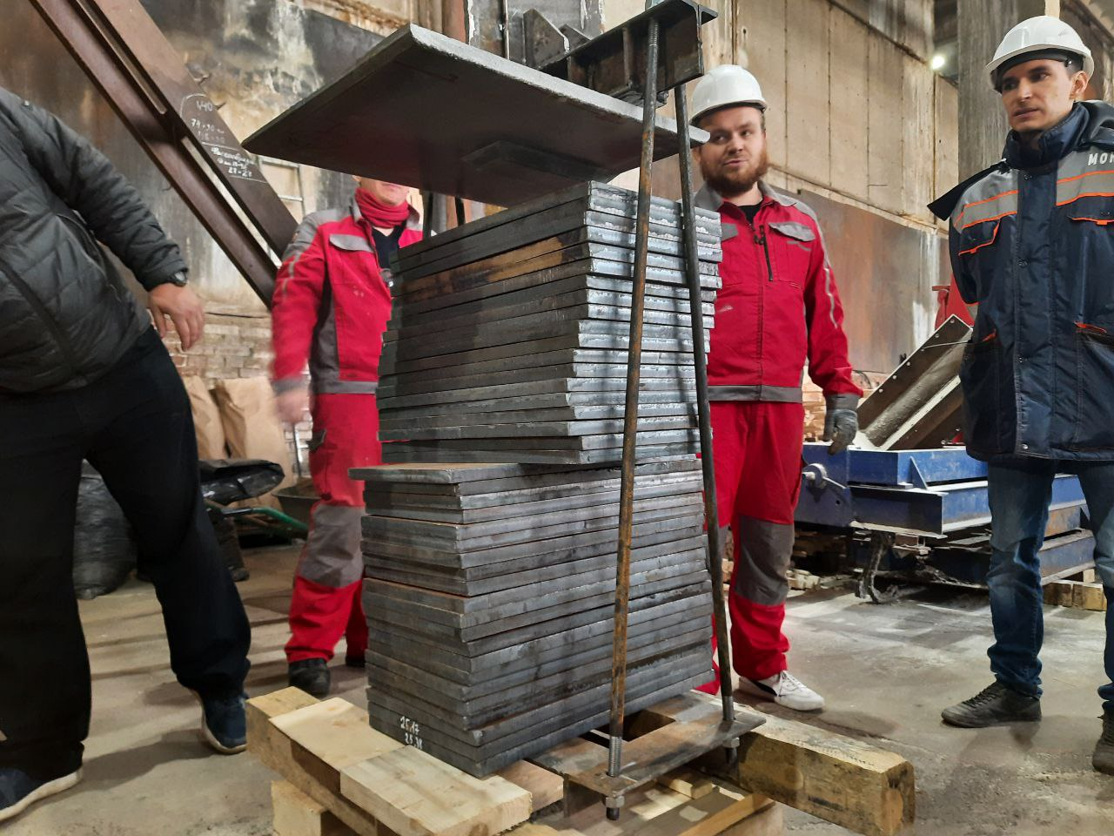
КАРНИЗНЫЕ БЛОКИ
РОССИЙСКИЙ ОПЫТ

Slide 13
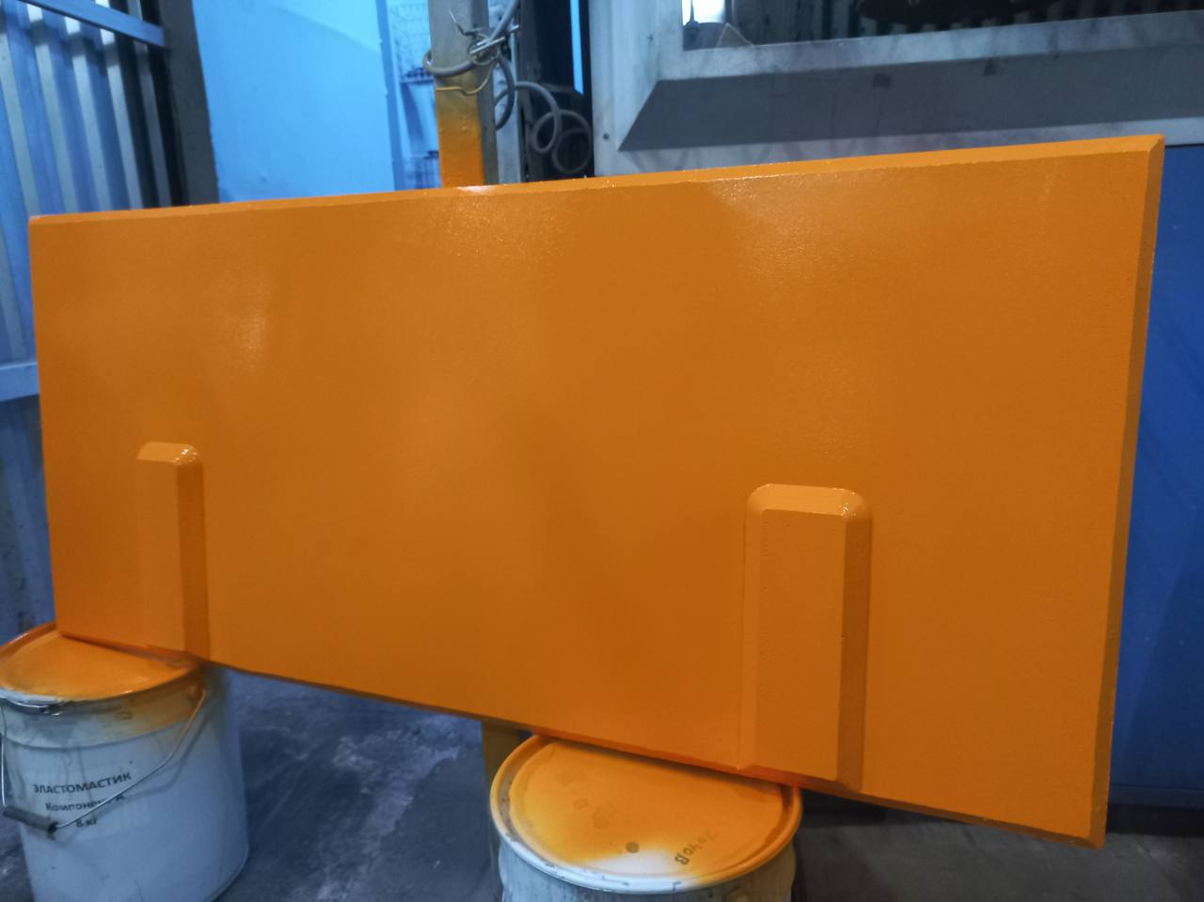
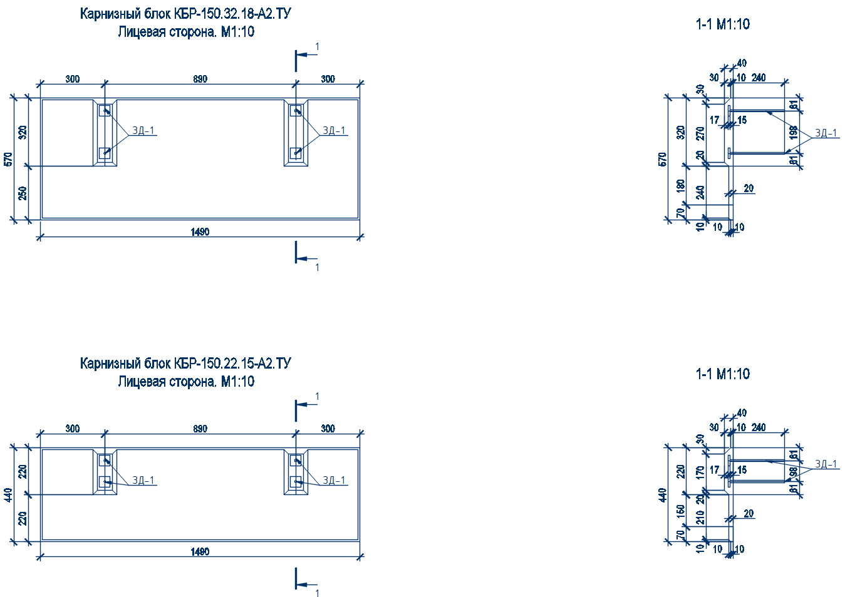
КАРНИЗНЫЕ БЛОКИ
РОССИЙСКИЙ ОПЫТ
Преимущества:
Толщина 20 мм, вес не более 40 кг
Срок эксплуатации более 100 лет
Увеличение скорости монтажа за счет больших размеров изделия при сохранении веса
Качество поверхности А1 – А3
Возможность окрашивания в любой цвет, как поверхностно, так и в массе;

Slide 14
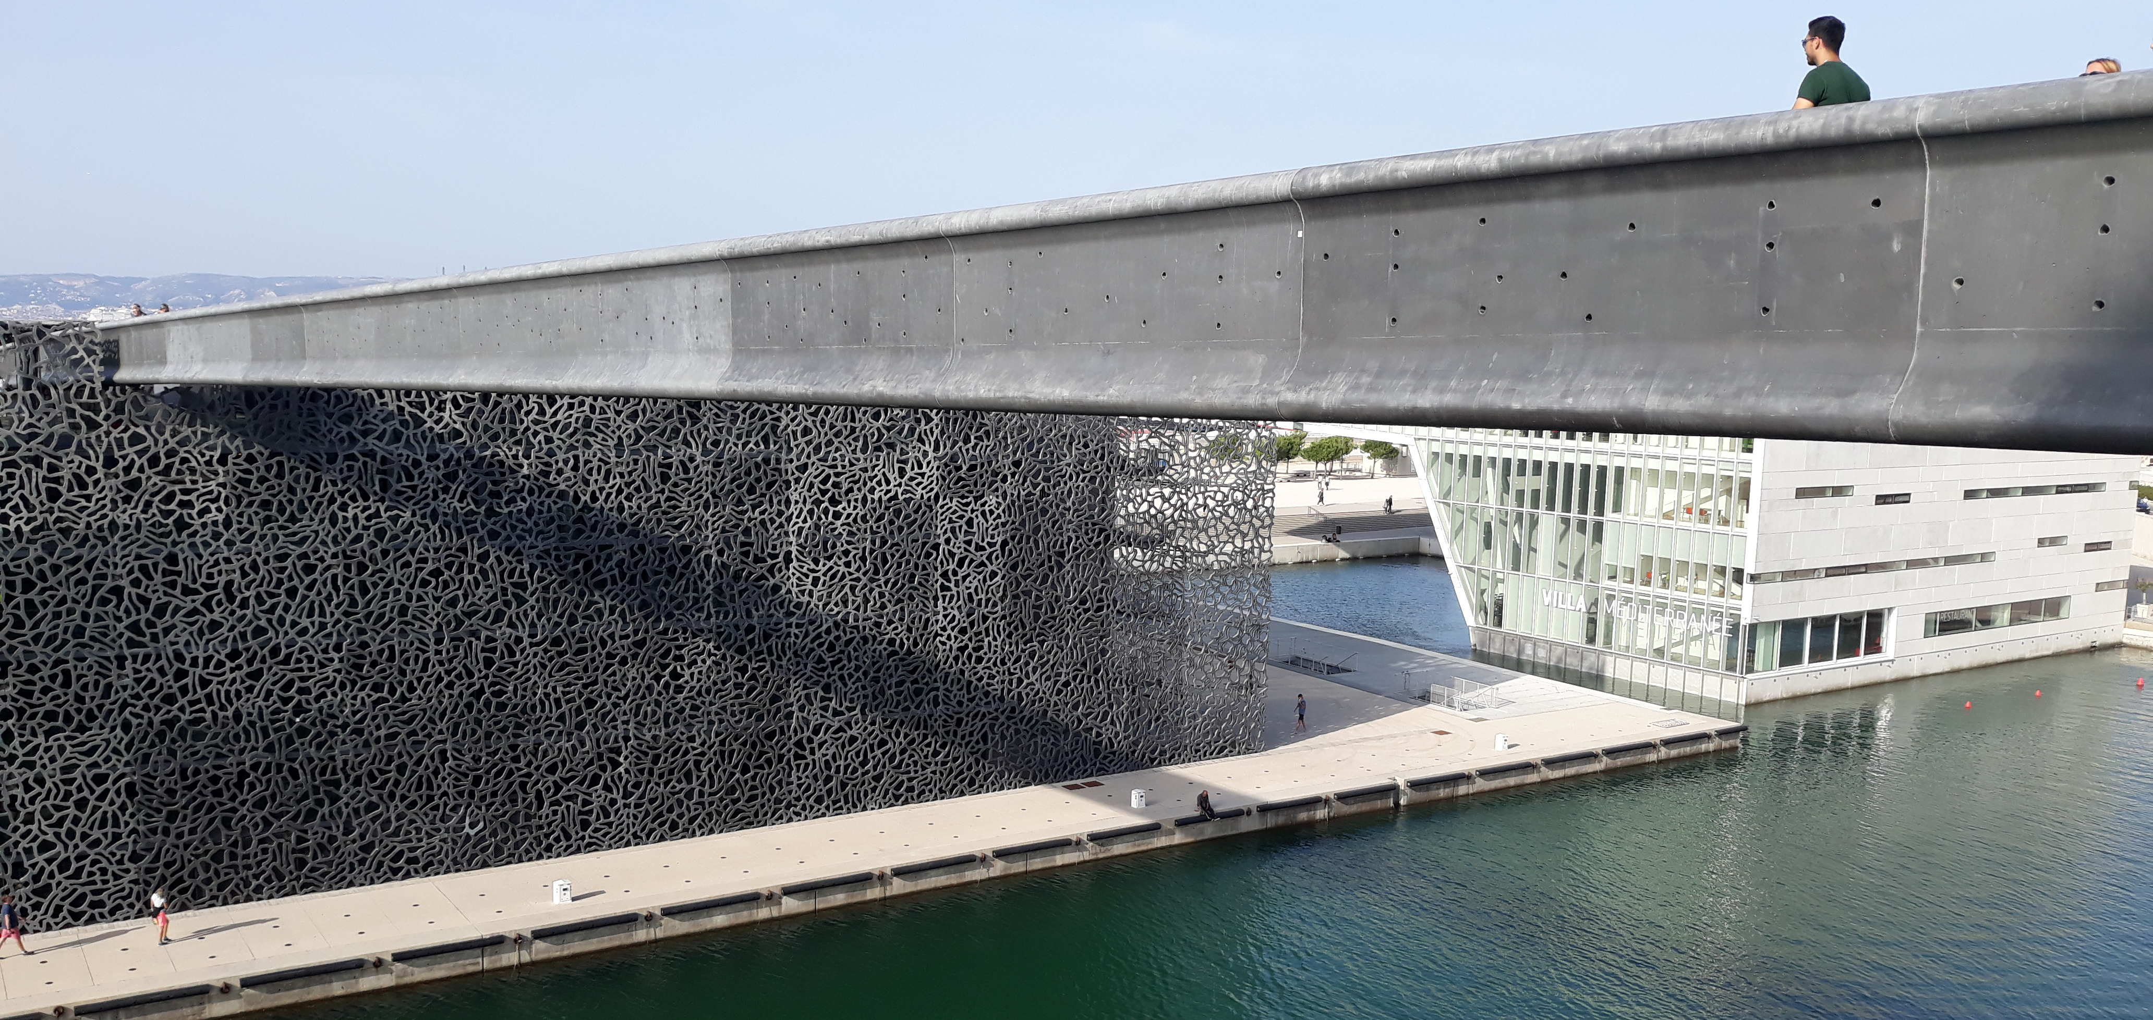
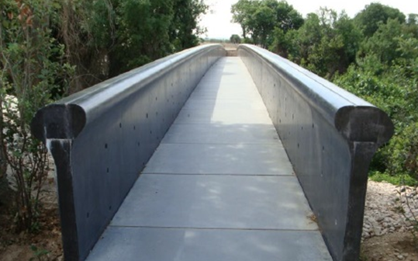
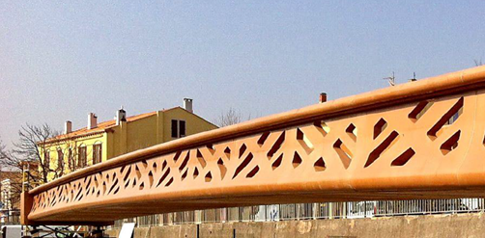
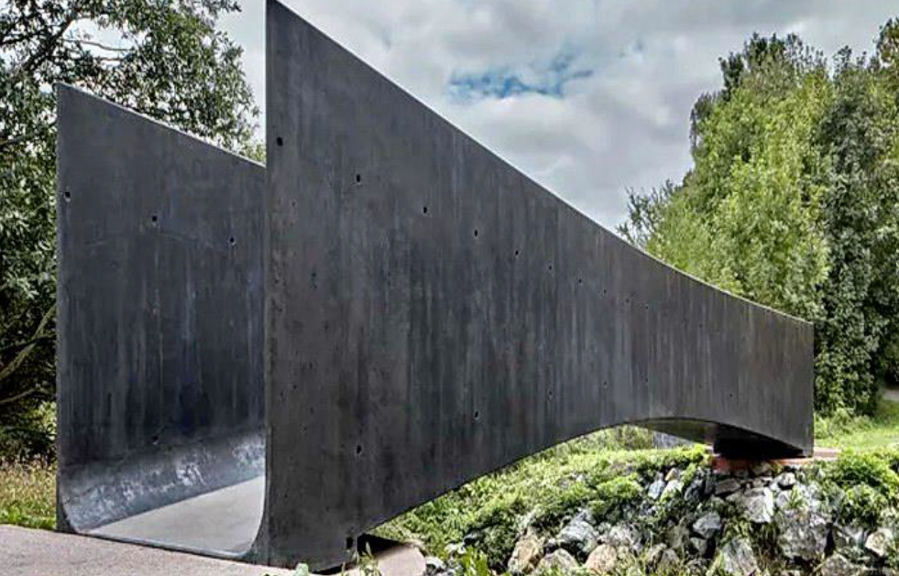
ПРИМЕНЕНИЕ
ПЕШЕХОДНЫЕ МОСТЫ. МИРОВАЯ ПРАКТИКА.

Slide 15

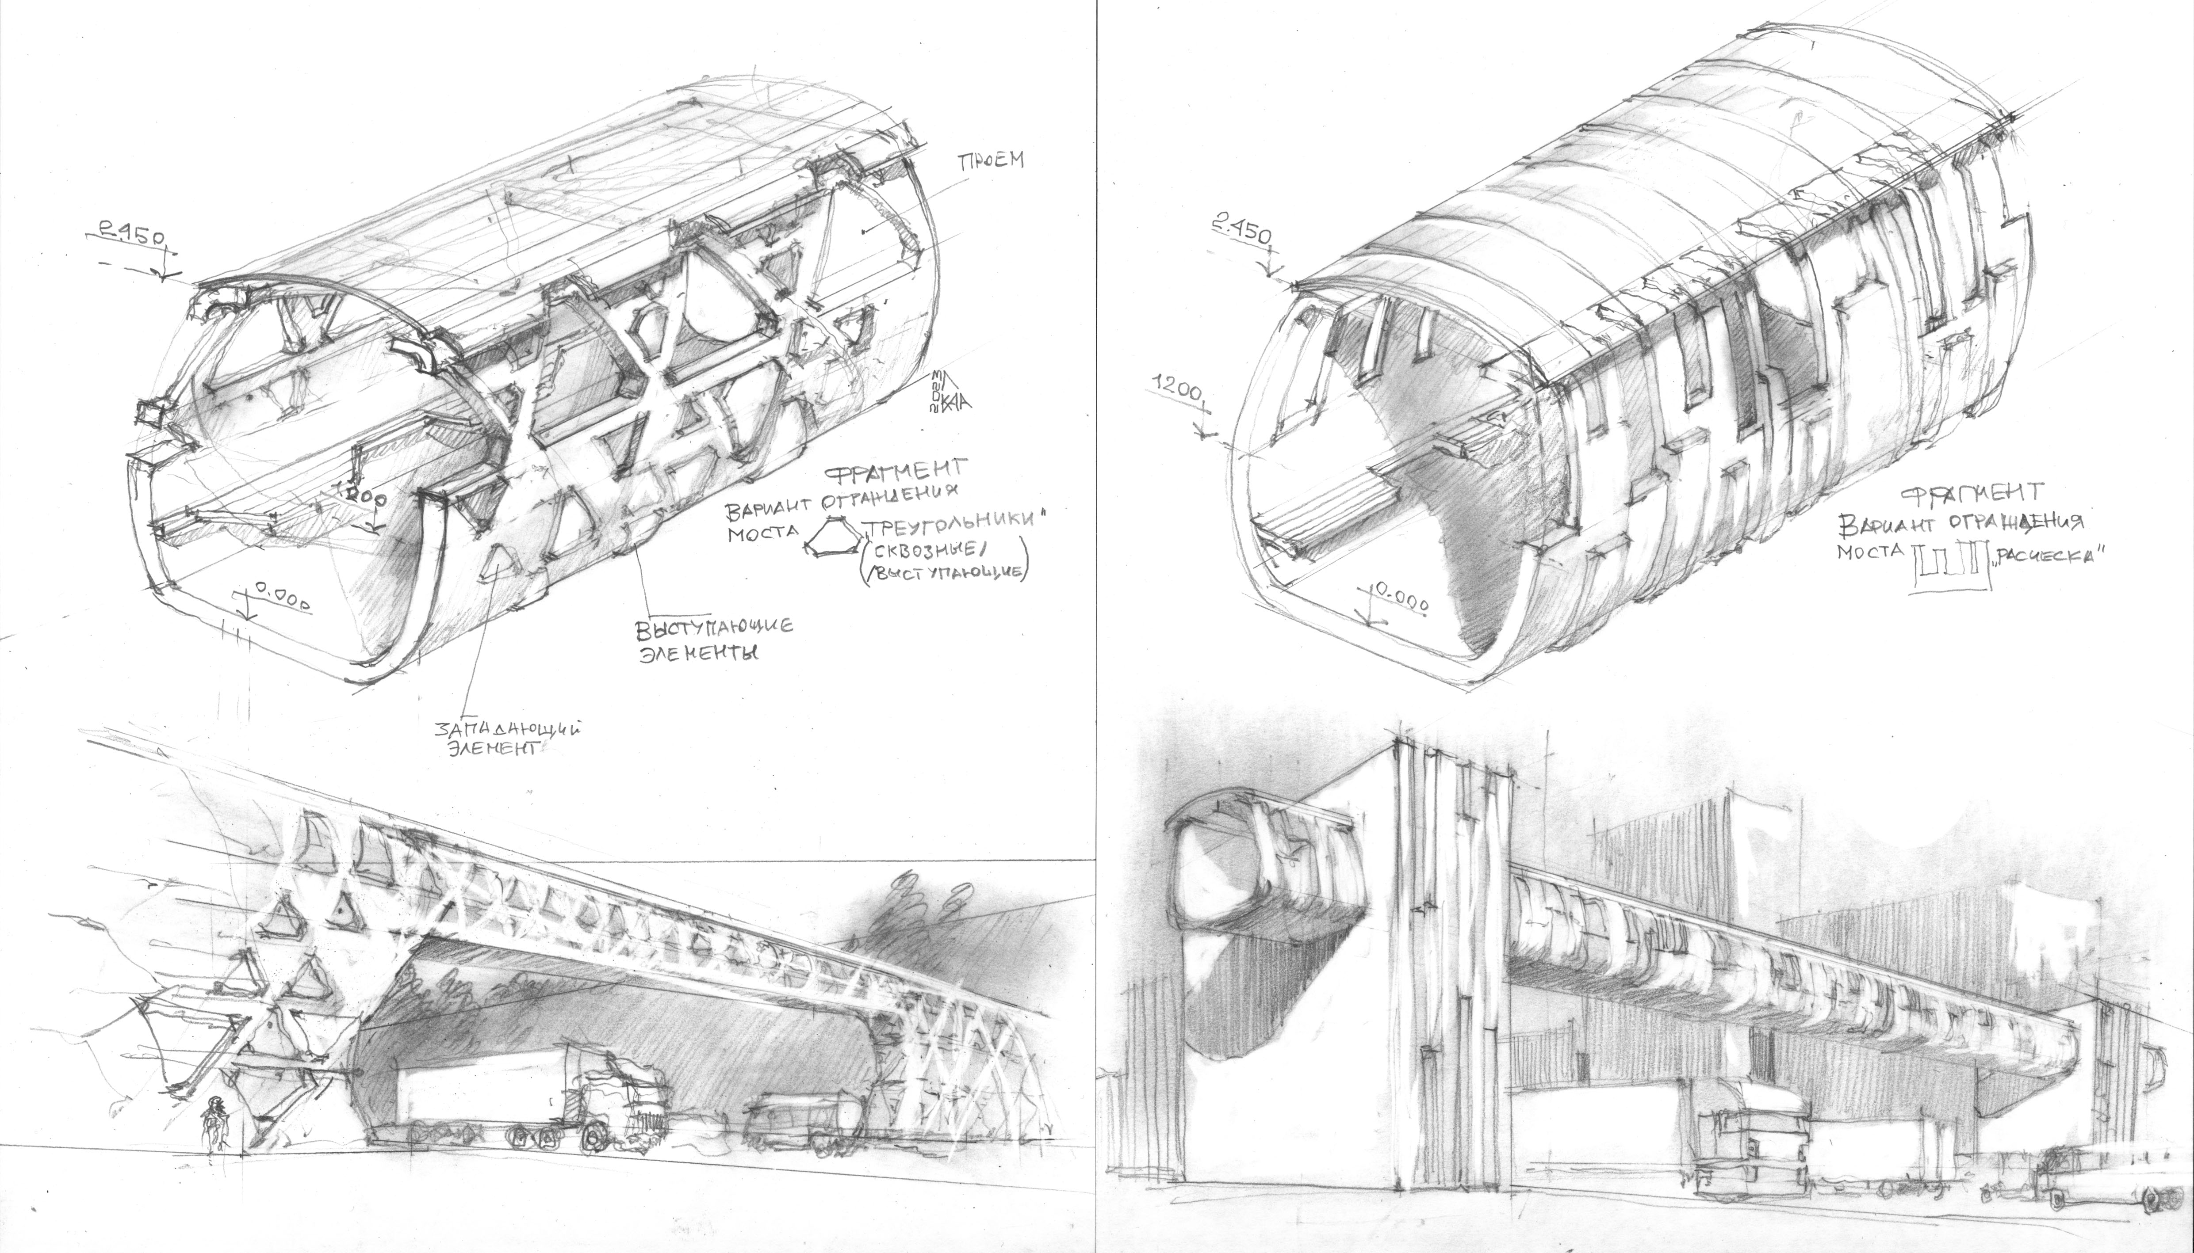
ПЕШЕХОДНЫЕ МОСТЫ
РОССИЙСКИЕ РАЗРАБОТКИ

Slide 16
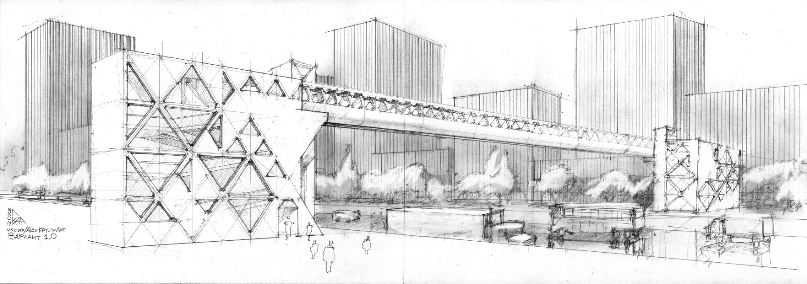
ПЕШЕХОДНЫЕ МОСТЫ
РОССИЙСКИЕ РАЗРАБОТКИ

Slide 17
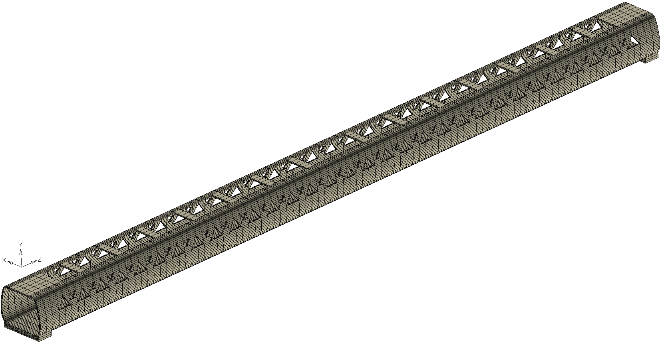
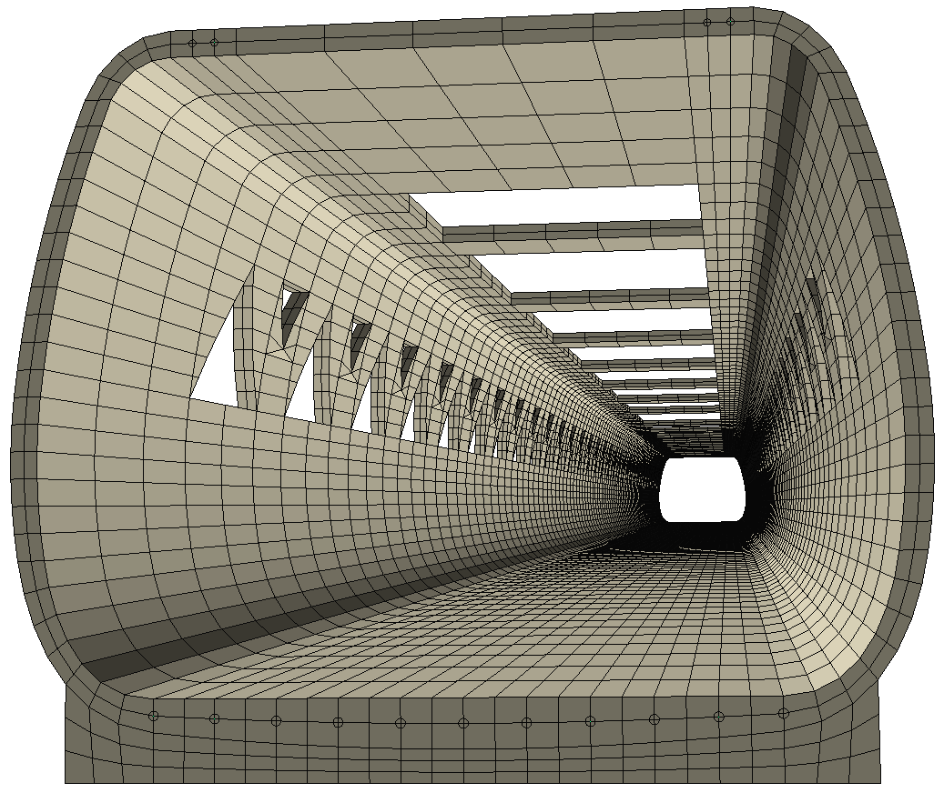
ПЕШЕХОДНЫЕ МОСТЫ
РОССИЙСКИЕ РАЗРАБОТКИ

Slide 18
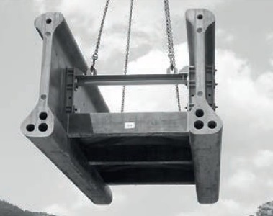
ПРИМЕНЕНИЕ
ПЕШЕХОДНЫЕ МОСТЫ. ПРОЦЕССПРОИЗВОДСТВА И СБОРКИ.
КЛЮЧЕВЫЕ ОСОБЕННОСТИ
Производство секций моста методом «отпечатка» обеспечивает надежное соединение;
Сборка моста ведется приобъектно и на опоры монтируется готовая конструкция в кротчайшие сроки;
Доставка секций осуществляется обычным транспортом;

Slide 19
ПРИМЕНЕНИЕ
ПЕШЕХОДНЫЕ МОСТЫ.
СТОИМОСТНЫЕ ПОКАЗАТЕЛИ.
ТЕХНИЧЕСКИЕ ПАРАМЕТРЫ
Длина пролета 49 метров;
Длина секции 7 метров
Вес пролета 49 тонн;
Вид работ | Стоимость (руб)
НИР | 6,434,668
Подготовительные работы (организация движения) | 8,699,354
Пролетное строение | 59,095,612
Лестничные сходы | 75,115,994
Логистика | 250,000
Итого(без НДС) | 149,595,628

Slide 20
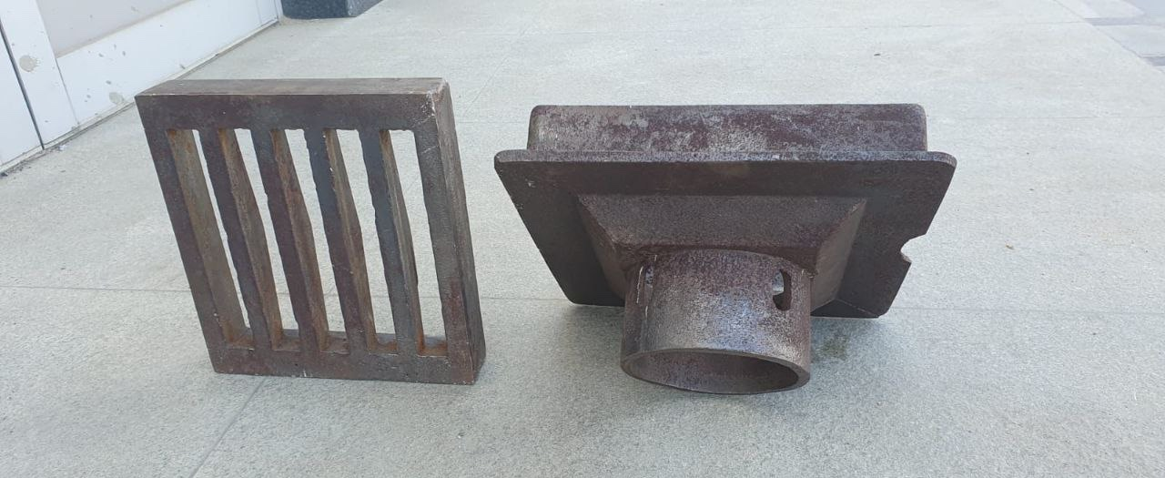
ДРЕНАЖНЫЕ РЕШЕТКИ

Slide 21
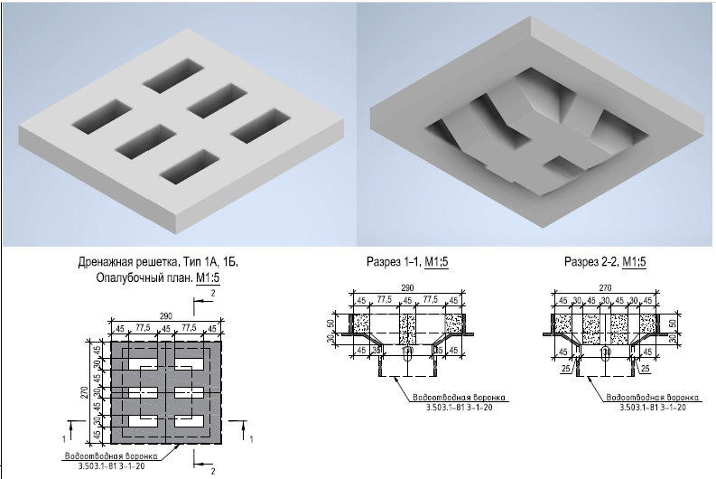
ДРЕНАЖНЫЕ РЕШЕТКИ

Slide 22
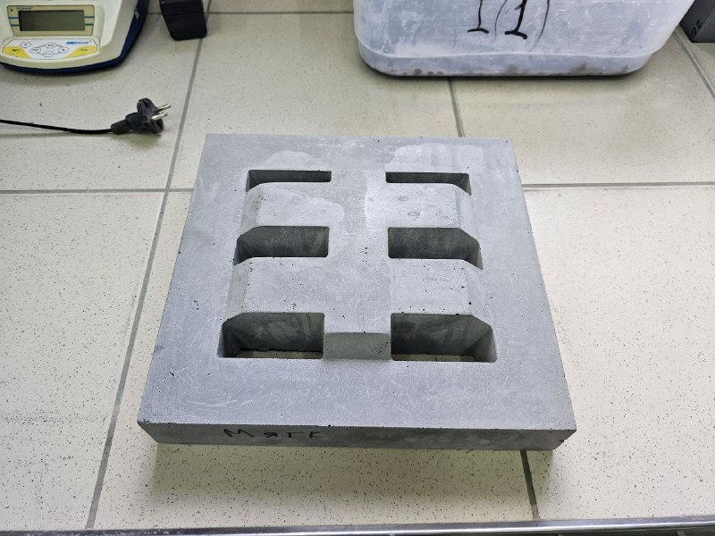
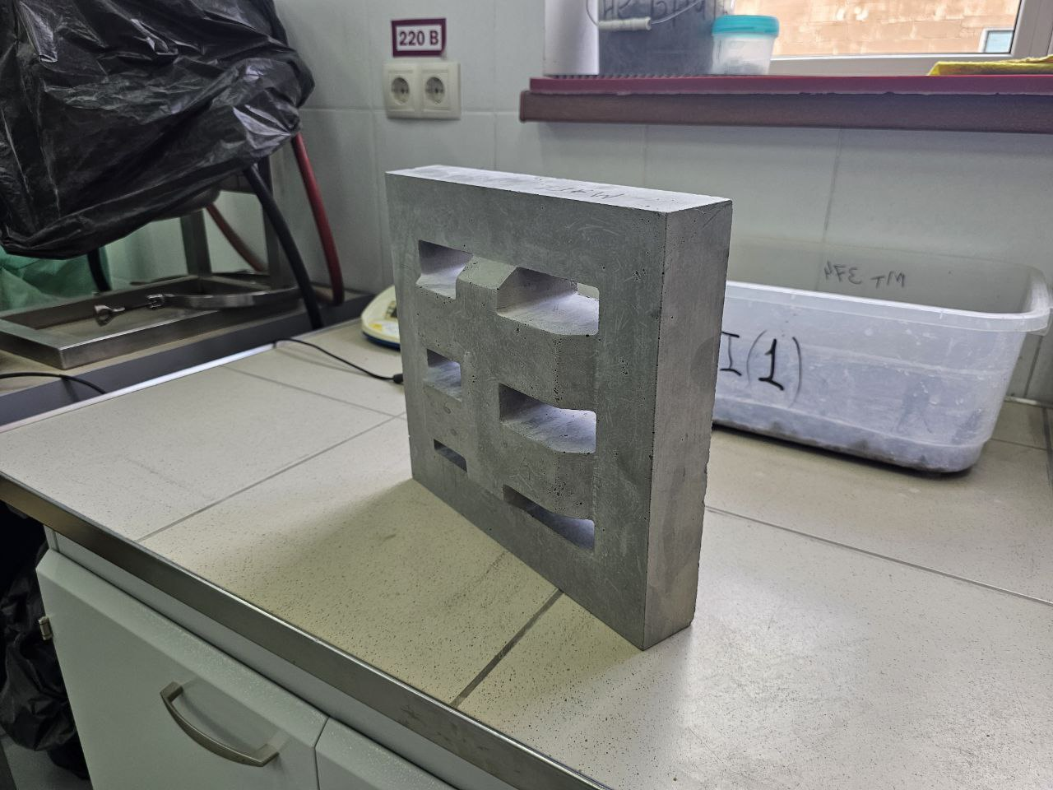
ДРЕНАЖНЫЕ РЕШЕТКИ

Slide 23



ПАРАПЕТНЫЕ ОГРАЖДЕНИЯ

Slide 24


ПАРАПЕТНЫЕ ОГРАЖДЕНИЯ

Slide 25



ПАРАПЕТНЫЕ ОГРАЖДЕНИЯ

Slide 26





ДОБАВЛЕННЫЙ СЛОЙ ИЗ СПФБ
ГИДРОИЗОЛЯЦИЯ И УСИЛЕНИЕ ПЛИТЫ ПРОЕЗЖЕЙ ЧАСТИ
Влагозащита, стойкость к хлоридам и карбонизации;
Усиление прочностных и жесткостных характеристик пролетного строения;
Способность воспринимать большие транспортные нагрузки;
Выполнение функции слоя износа;
Ремонт и защита поврежденных поверхностей;
Высокая экономическая эффективность
25 - 40 мм
40 -100 мм

Slide 27




ДОБАВЛЕННЫЙ СЛОЙ СПФБ
АДГЕЗИЯ
Разрушение образца всегда носит когезионный характер
Столь прочное соединение определяет совместность работы

Slide 28


ДОБАВЛЕННЫЙ СЛОЙ СПФБ
АДГЕЗИЯ

Slide 29


ДОБАВЛЕННЫЙ СЛОЙ СПФБ
АДГЕЗИЯ

Slide 30






ПРОГРАММА ЭКСПЕРИМЕНТАЛЬНОГО ИССЛЕДОВАНИЯ
ОБРАЗЦЫ С ДОБАВЛЕННЫМ СЛОЕМ (ДВ)
8 железобетонных образцов балок;
Подготовка поверхности водоструйным методом;
Толщина добавленного слоя СПФБ 35 мм

Slide 31


ПРОГРАММА ЭКСПЕРИМЕНТАЛЬНОГО ИССЛЕДОВАНИЯ
ОБРАЗЦЫ С ДОБАВЛЕННЫМ СЛОЕМ (ДВ)
СТАТИКА:
Для добавленного слоя в сжатой зоне увеличение несущей способности составило до 70%
Для добавленного слоя в растянутой зоне до 20% без стержневого армирования

Slide 32


ПРОГРАММА ЭКСПЕРИМЕНТАЛЬНОГО ИССЛЕДОВАНИЯ
ОБРАЗЦЫ С ДОБАВЛЕННЫМ СЛОЕМ (ДВ)
ЦИКЛИКА:
Образец с добавленным слоем в сжатой зоне прошел 1 446 000 циклов
Образец с добавленным слоем в растянутой зоне прошел
3 000 000 циклов и не разрушился

Slide 33


ДОБАВЛЕННЫЙ СЛОЙ СПФБ
ГИДРОИЗОЛЯЦИЯ И УСИЛЕНИЕ ПЛИТЫ ПРОЕЗЖЕЙ ЧАСТИ
ТИПОВОЕ РЕШЕНИЕ
СПФБ РЕШЕНИЕ

Slide 34




ДОБАВЛЕННЫЙ СЛОЙ СПФБ
ПИЛОТНЫЙ ПРОЕКТЫ В РФ
Вид работ: ремонт с заменой конструкций деформационных швов на объекте: мост автодорожный Москва-Сити ТТК
Количество Ductal: 1,65 м3
Период выполнения работ: август 2022

Slide 35



ДОБАВЛЕННЫЙ СЛОЙ СПФБ
ПИЛОТНЫЙ ПРОЕКТЫ В РФ
Вид работ: ремонт с заменой цементно-бетонного участка над индукционными кабелями на объекте: ПВП 4,6 км трасса М-1, Трехгорка
Количество СПФБ: 0,35 м3
Период выполнения работ: август 2023

Slide 36


ДОБАВЛЕННЫЙ СЛОЙ СПФБ
ПИЛОТНЫЙ ПРОЕКТЫ В РФ

Slide 37




ПАРАПЕТНЫЕ ОГРАЖДЕНИЯ

Slide 38



ПАРАПЕТНЫЕ ОГРАЖДЕНИЯ

Slide 39

ЗАТРАТЫ ЖИЗНЕННОГО ЦИКЛА
СПФБ И ОБЫЧНЫЙ БЕТОН
ТЕХНОЛОГИЯ СВЕРХПРОЧНОГО ФИБРОБЕТОНА ДЕМОНСТРИРУЕТ ДОЛГОСРОЧНЫЙ ЭФФЕКТ ЗАТРАТ ЖИЗНЕННОГО ЦИКЛА ПРОЕКТА :
Расчетный срок службы СПФБ 50 < t < 150 лет;
Отсутствие необходимости в ремонтах СПФБ, при плановой эксплуатации;
Эксплуатационные затраты на обслуживание конструкции из обычного бетона растут с течением времени;
Не смотря на то, что первоначальные затраты на СПФБ выше, чем при использовании обычного бетона, общая стоимость конструкции из обычного бетона превышает стоимость конструкции из СПФБ уже после первого ремонта;
В период эксплуатации конструкции из бетона вероятно потребуется полная ее замена;
20
40
60
80
Данные American Concrete Institute (ACI)
// El-TawilS,TaiYS,BelcherJA,RogersD.Open-recipeultra-high-performance concrete.ConcreteInternational2020;(42)6:33–8.
https://www.concrete.org/publications/getarticle.aspx?m=icap&pubid=51725915.

Slide 40



СПФБ ЦЕМЕНТАЛЬ
СНИЖЕНИЕ ВОЗДЕЙСТВИЯ НА ОКРУЖАЮЩУЮ СРЕДУ
Меньше воздействие на о.с. в кг СО₂-эквивалент
использование альтернативного топлива при производстве цемента для СПФБ
высокая энергоэффективность оборудования при выпуске цемента и премикса
1
Выше «зеленый» рейтинг объекта
(IRIIS, КЛЕВЕР, ДОМ.РФ)
Снижена материалоемкость конструкций
увеличивает скорость строительства
поставляется в системе ответственных поставок
РЕСУРСОСБЕРЕЖЕНИЕ
И СНИЖЕНИЕ ЭКОЛОГИЧЕСКОГО УЩЕРБА НА ВСЕМ ЖЦ АВТОДОРОГИ
2
Больше эксплуатационный ресурс
ЖЦ – не менее 100 лет
не нуждается в защите от коррозии
долговременное сохранение эстетичного вида, легко моется
3

Slide 41
БЛАГОДАРЮ ЗА ВНИМАНИЕ!

